Slide 1
普罗米修斯
名字的意思是先知，他与雅典娜共同创造了人类。他教会了人类很多知识。宙斯禁止人类用火，他就帮人类从奥林匹斯偷取了火，因此触怒宙斯。宙斯将他锁在高加索山的悬崖上，每天派一只鹰去吃他的肝，又让他的肝每天重新长上。

Slide 2
14、普罗米修斯盗火

Slide 3
普罗米修斯
太阳神阿波罗
宙斯
希腊大英雄赫剌克勒斯

Slide 4
盗取 偷取 迈进 惩罚
啄食 肝脏 获得 触犯
小心翼翼 大发雷霆
烟火袅袅 不远万里

Slide 5
普罗米修斯是个勇敢而极富同情心的神。

Slide 6
没有火烧烤食物，只好吃生的东西，没有火来照明，就只好在那无边的黑暗中，度过一个又一个漫长的夜晚……

Slide 7
他看到人类生活在寒冷和黑暗中，决心为人类盗取天火。

Slide 8
普罗米修斯躲在太阳车所
要经过的路上。当太阳神阿
波罗驾驶着太阳车轰隆隆从
天空中驶过的时候，普罗米
修斯悄悄地将茴香树的枝条
插进太阳车的烈焰中，偷取
了火种。

Slide 9
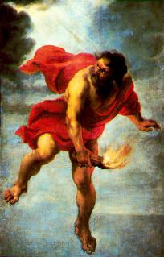

Slide 10
普罗米修斯小心翼翼地把
火种带到人间。
从此，人类就
用火来烧熟食物，驱寒取暖，
用火来打造工具，还用火来驱
赶凶猛的野兽。人类文明向前
迈进了一大步。

Slide 11
火种来到人间后，人们欣喜若狂有人__________________；
有人__________________；
有人__________________；
有人__________________ ……
男人们__________________；
女人们__________________；
小孩们__________________……

Slide 12
宙斯派天神用沉重的铁链把普罗米修斯锁在高加索山的悬崖绝壁上，让他经受烈日暴雨的折磨。就是这样，宙斯还觉得不解恨，又派了一只凶恶的鹫鹰，每天去啄食普罗米修斯的肝脏。可是，每当鹫鹰啄食以后，普罗 米修斯的肝脏又会奇迹般地复原。

Slide 13
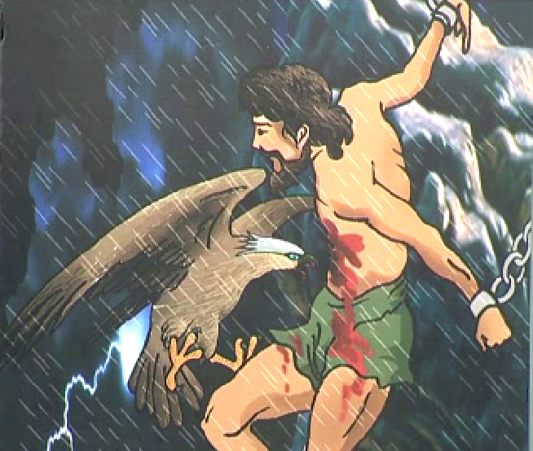

狂风
雷电
老鹰

Slide 14
普罗米休斯忍受着巨大的痛苦，
但他不后悔，也不屈服，情愿为人
类而受苦。

Slide 15
普罗米修斯赞歌
是谁？让漫漫黑夜跳跃希望的火苗？
是谁？让蛮荒时代沐浴文明的曙光？
是谁？甘愿触犯天规也要救人类于水火？
啊！巨人，是你给人类带来火种。
送来光和热，送来人类新的纪元！
尽管上天和你蓄意为敌――
高山险峻，铁链加身。
烈日如火，暴雨如注――
但沉重的铁链只能锁住你的身躯，
却怎能锁住那颗坦荡无私的心！
难道仅仅是物质的火种吗?
不，你给予我们的
是生生不息的精神火种！
勇敢 坚强 博爱 无私
这就是你――普罗米修斯！

Slide 16
是谁？让漫漫黑夜跳跃希望的火苗？
是谁？让蛮荒时代沐浴文明的时光？
是谁？甘愿触犯天条也要救人类于水火？
是谁？深受酷刑却无怨无悔？
啊！巨人，是你给人类带来火种，
送来光和热，
送来人类新纪元！
尽管上天和你蓄意为敌——
高山险峻，铁链加身，
烈日如火，暴雨如注……
但沉重的铁链只能锁住你的身躯，
却怎能锁住那颗坦荡无私的心！
难道仅仅是物质的火种吗？
不，你给予我们的
是生生不息的精神火种！
勇敢 坚强 博爱 无私
这就是你——普罗米修斯！

Slide 17
作 业
推荐好书《古希腊神话》
1、阅读中国神话《燧人氏钻木取火》
2、想象人们得到火种以后欣喜若狂的
情景，写下来。

